Slide 1
RUTA DE TRABAJO (LENGUAJE Y COMUNICACIÓN)
2º BÁSICO
SEMANA 24 AL 28 DE MAYO

Slide 2
“LECTURA COMPRENSIVA” (JUNIO)

Slide 3
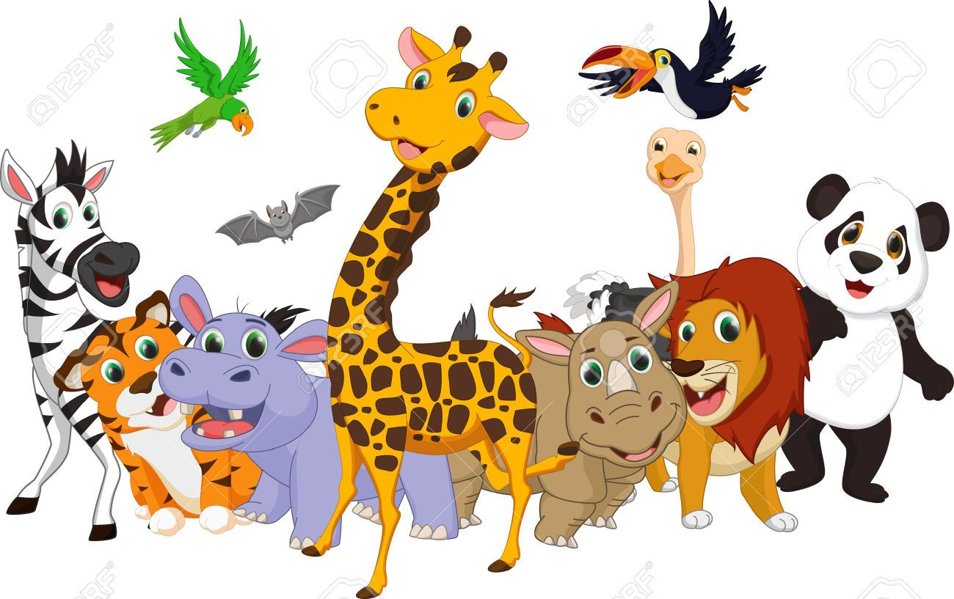
¿SABIAS QUE EXISTE UN TIPO DE TEXTO, EN DONDE SOLO PARTICIPAN ANIMALES COMO PERSONAJES?

Slide 4
ASI ES… “ES LA FÁBULA”
¿QUÉ ES UNA FÁBULA?
¿QUÉ LA DIFERENCIA DE UN CUENTO?

Slide 5
VIDEO: “LA CIGARRA Y LA HORMIGA”

Slide 6
“LA FÁBULA”
ES UNA NARRACIÓN BREVE EN LA QUE LOS PERSONAJES SON PRINCIPALMENTE ANIMALES Y COMO CARACTERÍSTICA MÁS IMPORTANTE, ES QUE EN TODO MOMENTO DEJAN UNA MORALEJA O ENSEÑANZA.

Slide 7
24-05-2021
“LA FÁBULA”
TITULO DE LA FÁBULA: ____________________________
UN DÍA____________________________________________
___________________________________________________
___________________________________________________
ENTONCES________________________________________
___________________________________________________
___________________________________________________
AL FINAL__________________________________________
______________________________________________________________________________________________________
MORALEJA_______________
__________________________
__________________________
__________________________
__________________________
IMPORTANTE:
1.- LA FÁBULA DEBES CREARLA, UTILIZANDO LOS ANIMALES
“MONO Y LEÓN”

Slide 8
LIBRO LEO PRIMERO 2º BÁSICO (TOMO 2)
MARTES 24
CLASE 29
PÁGINAS A TRABAJAR
16 - 24

Slide 9
REVISIÓN EVALUACIÓN “CLASE 29”

Slide 14
JUEGOS PARA EJERCITAR LA LECTURA
MIÉRCOLES 26
https://fundacioncrecer.net/index.php/juegos-para-ejercitar-la-lectura/

Slide 15
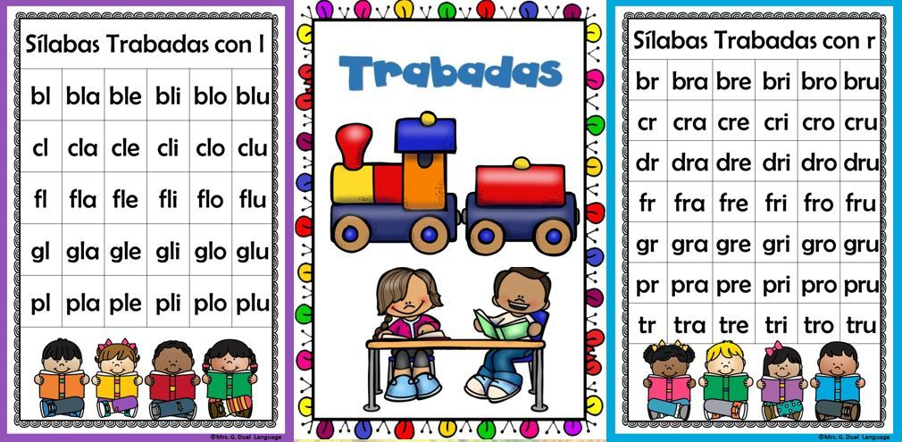
SILABAS TRABADAS
MIÉRCOLES 26
SON TODAS AQUELAS PALABRAS EN QUE APARECEN DOS CONSONANTES SEGUIDAS.

Slide 16
SÍLABA TRABADA “CL”
CL + A
CLA
MEZCLAR
CL+ E
CLE
CHICLE
CL+ I
CLI
CICLISTA
CL+ O
CLO
TRICICLO
CL+ U
CLU

Slide 17
VIDEO MONOSILABO “SÍLABA TRABADA CL”

Slide 18
ACTIVIDAD (EN EL CUADERNO)
26-05-2021
SÍLABAS TRABADAS
“CL”
CLA
CLE
CLI
CLO
CLU

Slide 19
SÍLABA TRABADA “CR”
CR + A
CRA
CRAYÓN
CR + E
CRE
CREMA
CR+ I
CRI
ESCRIBIR
CR + O
CRO
MICRO
CR + U
CRU
CRUSTACEO

Slide 20
VIDEO MONOSILABO “SÍLABA TRABADA CR”

Slide 21
ACTIVIDAD (GUÍA DE TRABAJO)
FECHA DE ENTREGA
MÁXIMA:
DOMINGO 30 DE MAYO

